Slide 1
Экологическое воспитание в семье

Slide 2
Что такое экология ?
Знания о природе в детском саду
Экскурсия в лес
Рассказываем ребенку о пользе деревьев, лекарственных трав,
ягод, насекомых, птиц
Учим с ребенком стихи, загадки, поговорки, пословицы о природе
Мастерим кормушки и скворечники для птиц
Книги о природе и экологии
Телепередачи о природе

Slide 3
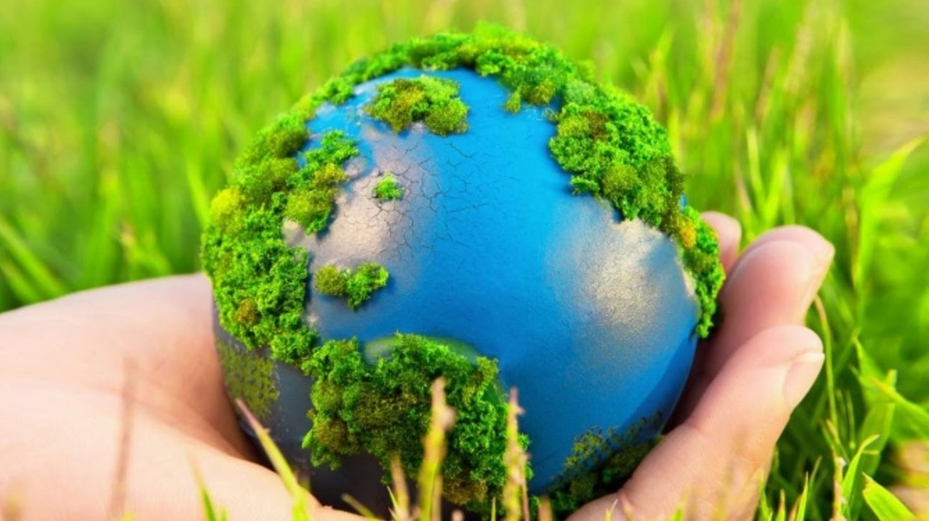
Экология – наука, изучающая закономерности взаимоотношений внутри фауны и флоры, их представителей между собой и окружающей средой. Законы развития природы требуют от человека как от ее части жить в согласии и гармонии с ней.

Slide 4
Существует множество форм экологического воспитания:
циклы наблюдений за растениями и животными в уголке природы и на участке;
целевые прогулки;
экскурсии;
игровые обучающие ситуации с использованием игрушек и литературных персонажей;

Slide 5
экологические занятия;
игры экологического содержания;
словесные обсуждения и проигрывание ситуаций;
трудовой отряд маленьких экологов;
«муравьишкина библиотека»;
лаборатория юного эколога;
экологические экскурсии;
спортивно-экологические праздники и развлечения;
инсценировки,
театрализованные представления

Slide 6
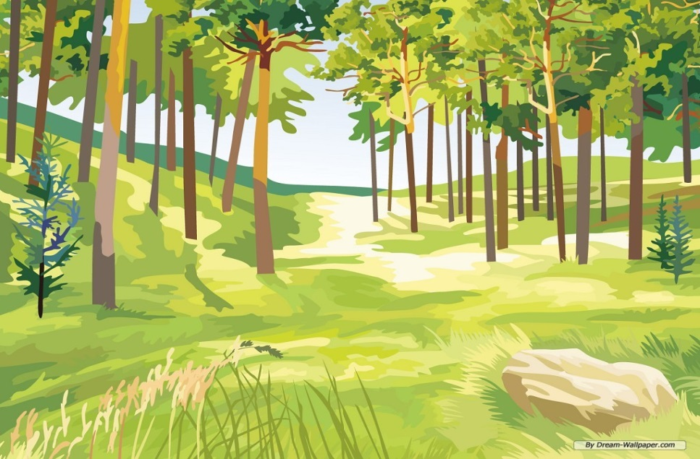
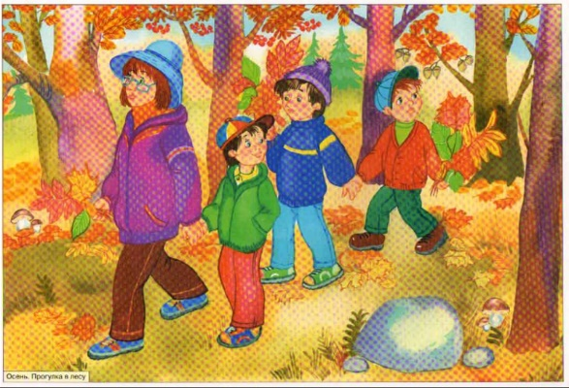
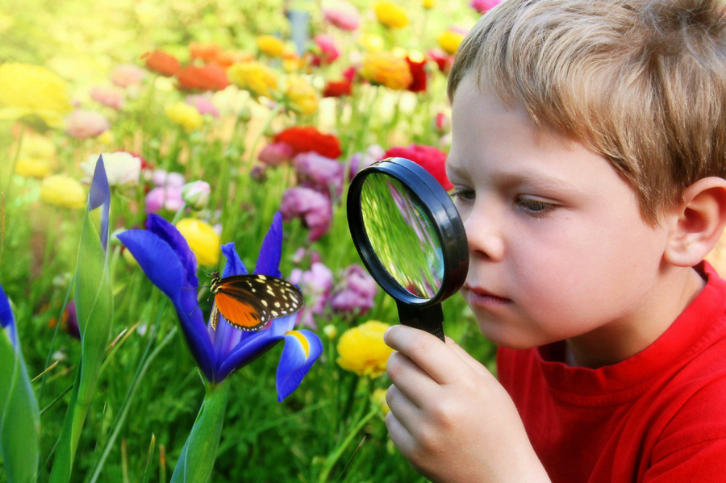
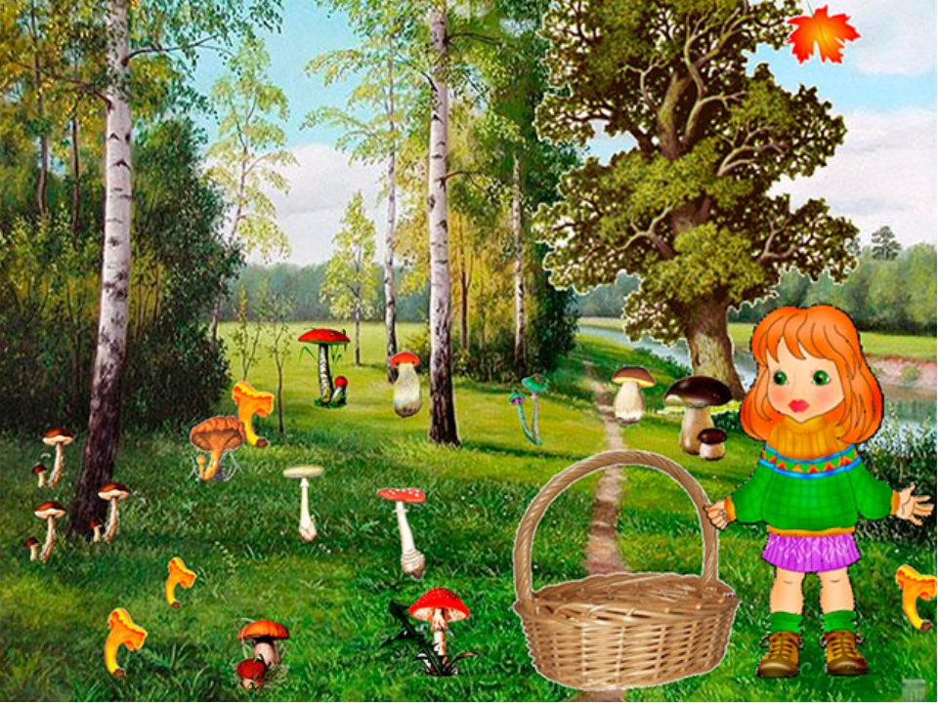
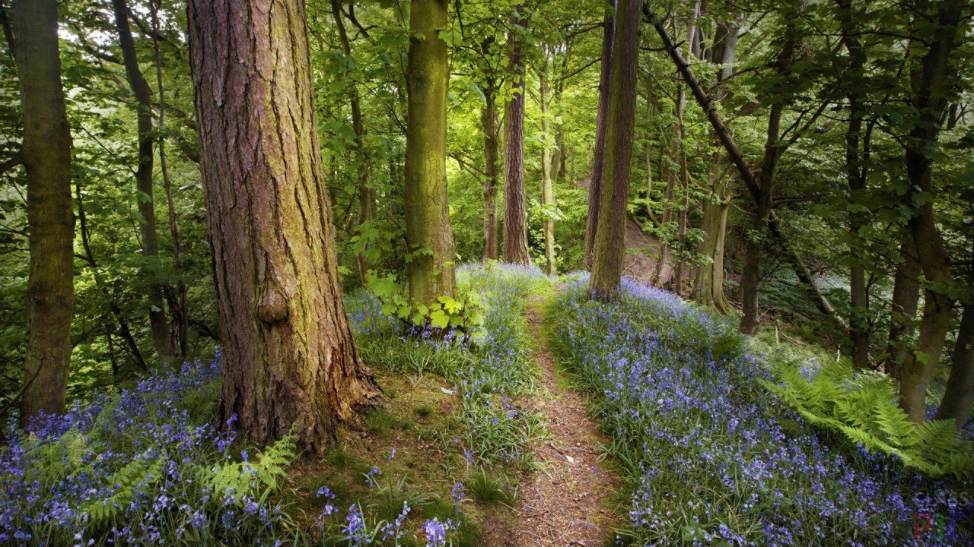

Slide 7
Пословицы и поговорки о защите окружающей среды:
Что природа дала, то и мылом не вымоешь.
Гони природу в дверь, она влетит в окно.
Хороша природа при любой погоде.
Природа мудра.
Природа науку одолевает.
Каковы глаза, такова и природа.
Не жди от природы милости: сам садочек сади, сам и вырасти.
Природа не терпит пустоты.

Slide 12
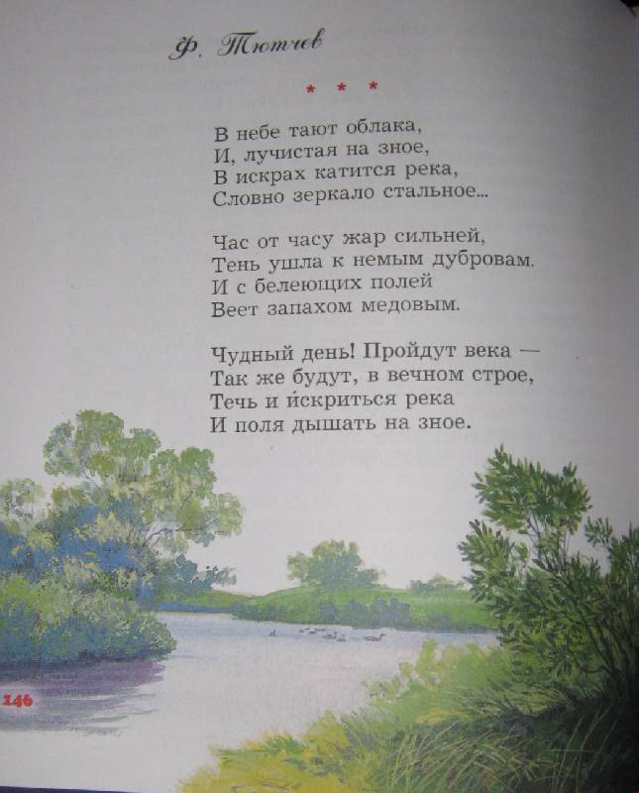
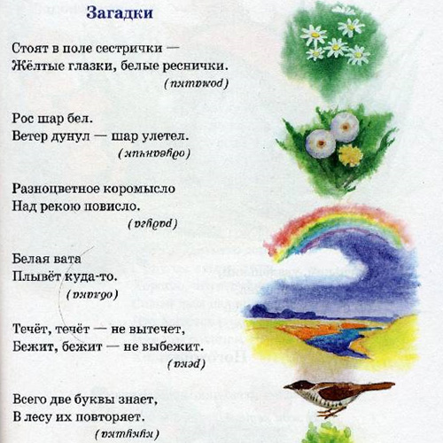

Slide 13
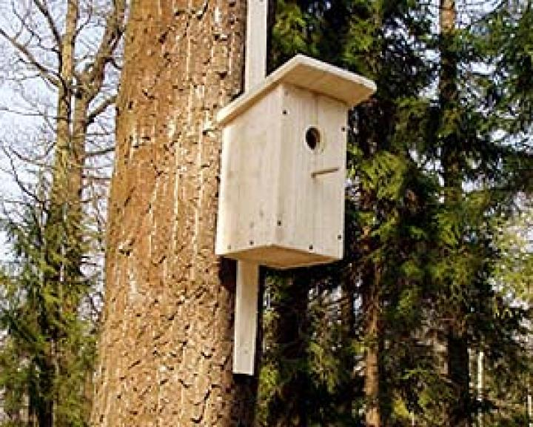
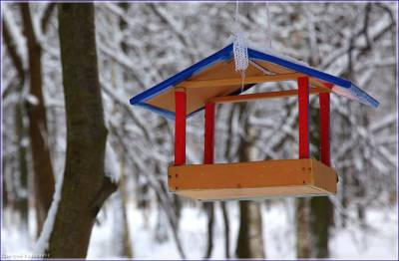
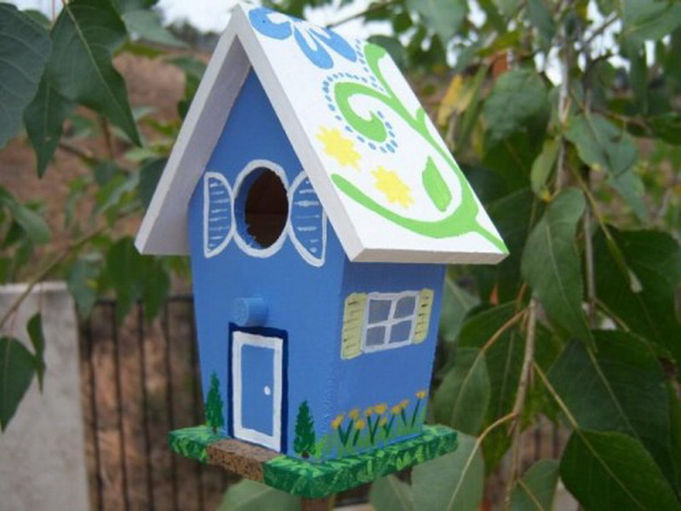
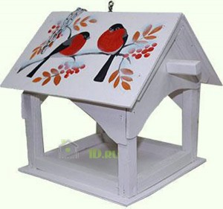
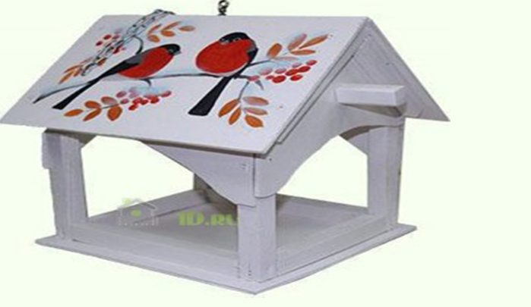

Slide 14
Книги о природе для детей разнообразны по жанрам. В них в простой и доступной форме рассказывается о жизни животных и растений, о различных явлениях природы. Особое место в работе с детьми занимают сказки, раскрывающие окружающий мир, дающие первоначальные представления и понятия о природе. Дети очень любят сказки В. Бианки о животных. К ним относятся такие, как «Кто чем поёт?», «Лесные домишки», «Сова», «Чей нос лучше?», «Хвосты», «Чьи это ноги», «Лес и мышонок».

Slide 15
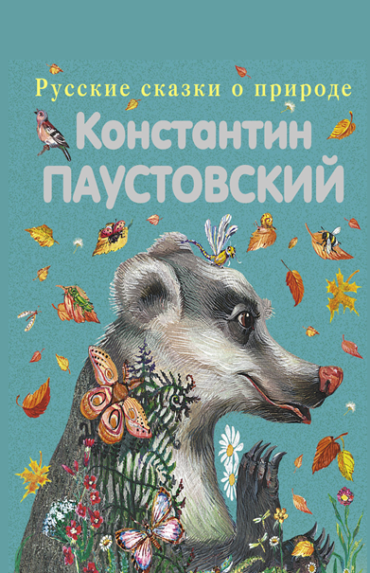

Slide 16
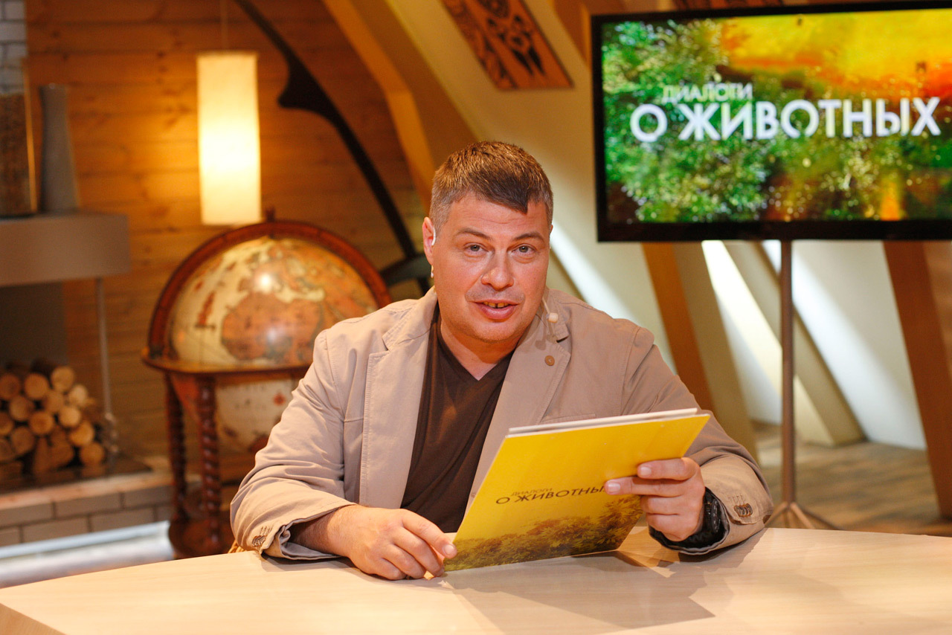

Slide 17
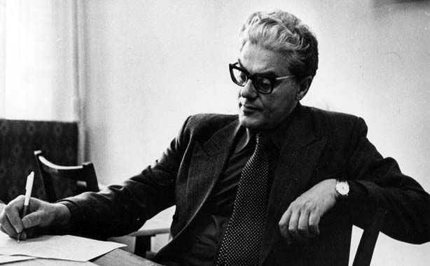
«Нельзя же вечно брать взаймы.
И долг природе должен быть оплачен,
Когда б язык природы знали мы,
Наверно, жизнь была б у нас богаче» (Л.Сорокин)

Slide 18
Спасибо за участие!

